Slide 1

«Здоровый - значит счастливый»
МБОУ ДО “Детско-юношеский Центр “Творчество” г. Владивостока”
2018

Slide 2
1. Статистика ВОЗ; 2. Заболеваемость инфекциями, передающимися половым путем (ИППП) в ДФО; 3. Ситуация с ИППП в ДФО; 4. Изучение репродуктивного поведения; 5. Стереотипы репродуктивного поведения.
План:

Slide 3
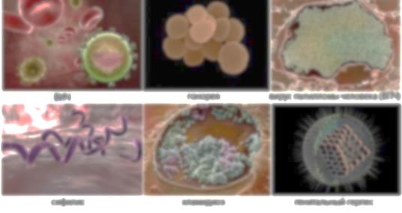
Согласно данным ВОЗ, около 50% заболеваний, обусловленных ИППП, отмечаются среди молодежи в возрасте до 24 лет
Статистика ВОЗ

Slide 4
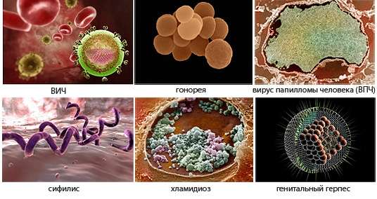
Заболеваемость в ДФО
Профилактика, ранняя диагностика и эффективное лечение ИППП является главной задачей в регионе в ближайшие годы, так как уровень ВИЧ-инфекции, гепатита и др. заболеваний остается высоким. Лидером по ВИЧ/ СПИД в субъектах РФ является Приморье (357 на 100 000)

Slide 5
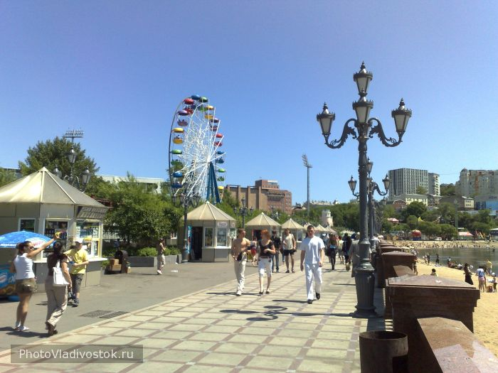
Ситуация с ИППП в ДФО
Прогрессирующая депопуляция региона заставляет интенсивно искать решение вопроса охраны здоровья будущих отцов и матерей. Необходимо более пристальное изучение проблемы всеми специалистами здравоохранения с учетом региональных особенностей. Повышение качества репродуктивного здоровья возможно на основе реализации комплексных мероприятий.

Slide 6

Изучение репродуктивного поведения ЦНИКВИ выявило:
Дисгармоничные семейные отношения заболевших сифилисом;
Высокую частоту контакта юношей с малознакомыми партнершами;
У девушек этот показатель в 2-3 раза ниже;

Slide 7


Стереотипы репродуктивного поведения
Психологическое тестирование выявило два типа личности с высоким типом риска заражения:
Несостоявшийся лидер (экстраверт)
Одинокий интроверт
Делинквентное поведение (ПАВ, антисоциальные наклонности)

Slide 8

А как вы думаете, как нужно бороться с ИППП?

